Slide 1
судномодельний гурток
НВК
презентує
заняття вищого рівня

Slide 2
Архітектурно-конструктивні типи суден. Ч 4
Каюта матроса
Подивимося тепер, в яких умовах живуть пересічні моряки. Наприклад, матроси. Український моряк Дмитро Авраменко також знімає відеоогляди і показує всю «красу» життя на судні. Для свого блогу він також зняв і огляд каюти матроса. Он показал, что каюта состоит только из одной комнаты, но ее размеров вполне достаточно для одного человека. Помещение поделено на зоны: рабочую, где расположен письменный стол, и зону для отдыха, с кроватью и небольшим диваном. В каюте также есть небольшой обогреватель.
Найчастіше ілюмінатори в каютах щільно закриті фіранками на липучках. Це робиться для того, щоб моряк після вахти зміг виспатися, а денне світло не сліпив очі. Липучки ж потрібні для того щоб під час качки штори не відкривалися самі по собі.
«У каюті, в якій я зараз перебуваю, ілюмінатор закритий щільною картонкою і вирізано маленький отвір, щоб матрос міг спостерігати за тим, що відбувається» – показав Дмитро Авраменко.
https://youtu.be/mjnXKrOgslY

Slide 3
Каюти на різних судах можуть відрізнятися від описаних моряками Вадимом Полухіним і Дмитром Авраменко. Це залежить від віку самого судна, а також того, в якому стані каюту залишив колишній мешканець. І навіть від того, як судновласник відноситься до морякам і економить чи на побутових умовах.
Якщо в каюті передбачена особиста ванна кімната, то, швидше за все, вона не буде великих розмірів. Тільки найнеобхідніше – унітаз (іноді ще з біде), раковина і душ. Завжди є дзеркало і шафка з другим дзеркалом, куди можна заховати що-небудь від зайвих очей, і всякі корисні полки. Моряки зазначають, що ставити на полиці різні тюбики – не найкраща ідея. Навіть при невеликій хитавиці вони обов’язково впадуть.
А ось що відбувається в каюті під час шторму.
https://youtu.be/mEcs_rfU_Uk

Slide 4
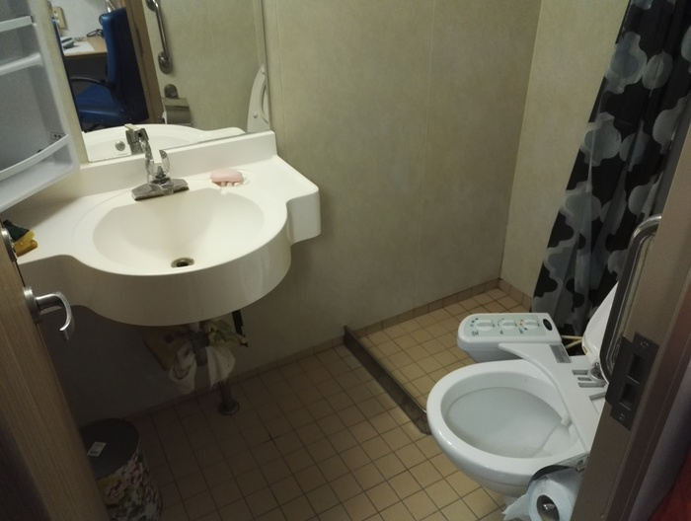
Як влаштований санвузол в каюті?
У санвузлі можуть знаходиться і розетки, призначені для електричної бритви. Унітаз оснащений спеціальними поручнями, за які моряк може триматися під час качки.

Slide 5
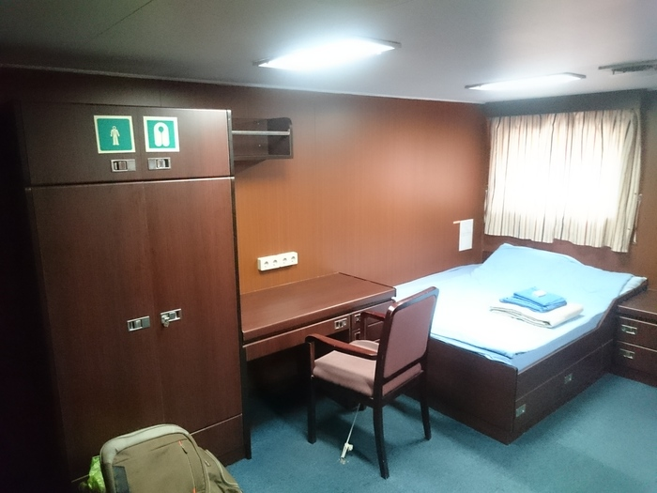
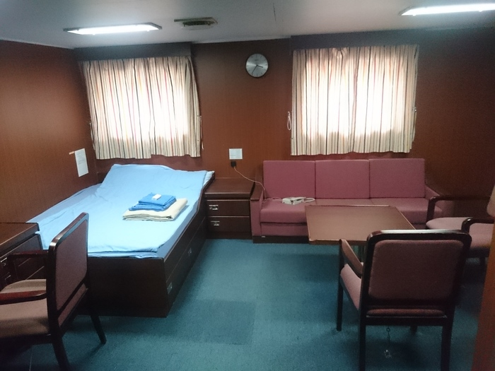
Каюта судновласника
На великих судах може бути ще і Owner Cabin – каюта судновласника. Вона розташовується на офіцерської палубі і по площі більше і комфортабельніше навіть капітанською. У цій каюті ліжко ширше, більше розеток і стільців.

Slide 6
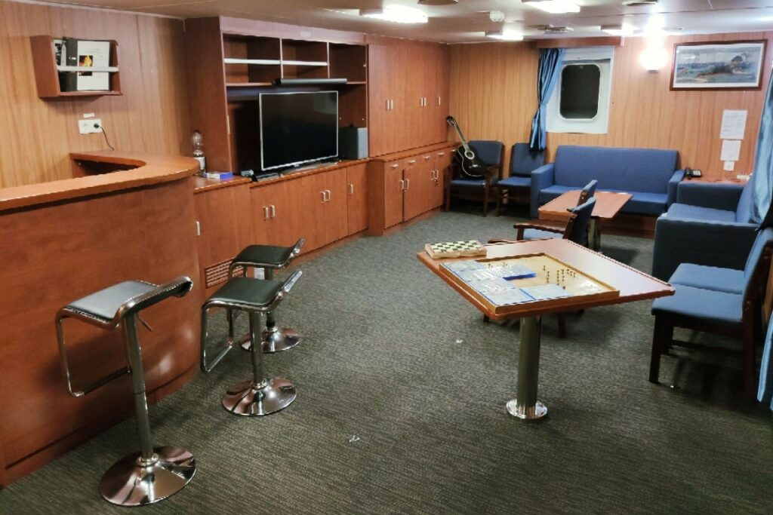
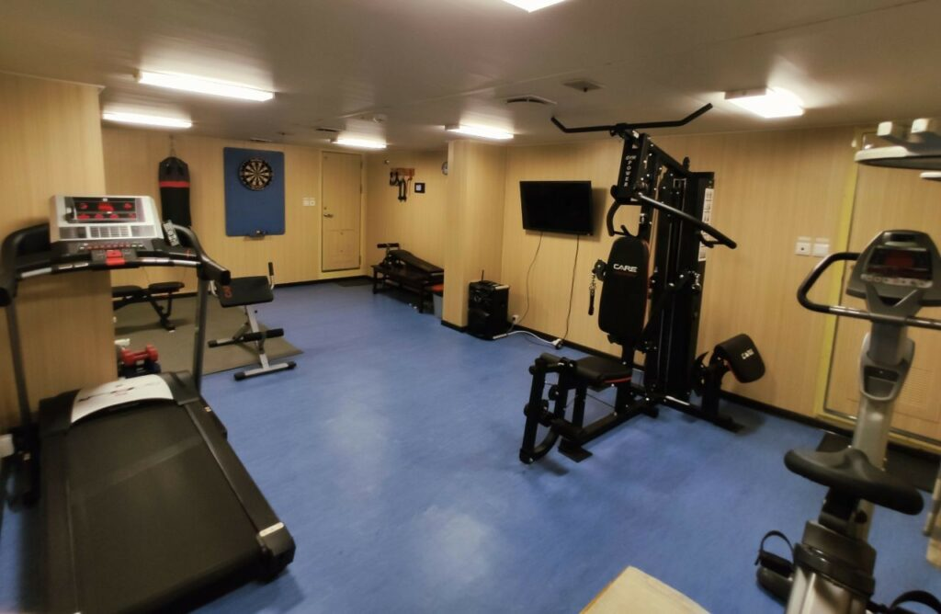
Загальні приміщення для екіпажу
Крім кают, екіпаж судна може відпочити в загальній кают-компанії або, як її ще називають, в кімнаті відпочинку. У ній можуть знаходитися телевізор, настільні ігри або ігрові приставки (далеко не завжди).

Slide 7
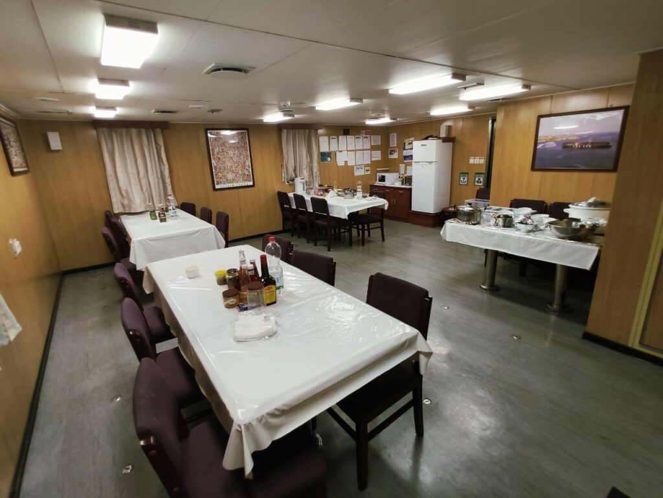

Slide 8
Важливо
Одеський благодійний фонд “Ассоль”, який допомагає морякам в кризових ситуаціях, дав свої рекомендації з приводу кают. Фахівці фонду нагадують, що каюта – приватне приміщення. І відповідальність за нього – персональна.
“Ніколи не дозволяйте нікому (з корабля або зовні) входити в вашу каюту без вашої згоди або присутності. Митні органи різних країн мають свої правила перевезення певних предметів в своїх країнах. Якщо знайдений об’єкт, який заборонений в країні, судно може бути затримано або заарештовано, і ви можете опинитися у в’язниці або піддатися судовому переслідуванню “, – відзначають у фонді” Ассоль “. І наводять приклад з практики:

Slide 9
“Реальний інцидент: колега зберігав три компакт-диска з фільмами для дорослих в кімнаті моряка без згоди останнього. Це було зроблено, щоб приховати їх від звичаїв тієї чи іншої країни. Коли митниця піднялася на борт судна, вони перевірили всі каюти і, відповідно до правил, заарештували і власника дисків, і тих моряків, у кого знайшли відеоматеріали “.
До речі
Коли торговий флот був ще вітрильним, каютою, в основному, у своєму розпорядженні тільки капітан. Решта членів екіпажу жили в кубрику. Кубриком іменували нижню палубу, де спала команда. В даний час кубрики практично зникли на судах цивільного флоту, але все ще існують на військових кораблях.

Slide 11
Словник моряка
Ліжко – підвісна ліжко в каюті на судні.
Рундук – ящик, встановлюваний у внутрішніх приміщеннях корабля, який використовується для зберігання особистих речей екіпажу (команди), як сидіння і як місце для відпочинку або навіть сну.
Кубрик – житлове приміщення для команди корабля. Раніше в кубриках традиційно розміщували матроський склад, в той час як офіцерів забезпечували каютами.
Ілюмінатор – вікно в каюті.

Slide 12
Джерела інформації:
https://uk.wikipedia.org/Надбудова
Життя на судні: огляд кают моряків. Автори: Євгенія Тягунова, Євген Бєлий
https://ua.usm.media/zhyttya-na-sudni-oglyad-kayut-moryakiv/

Slide 13
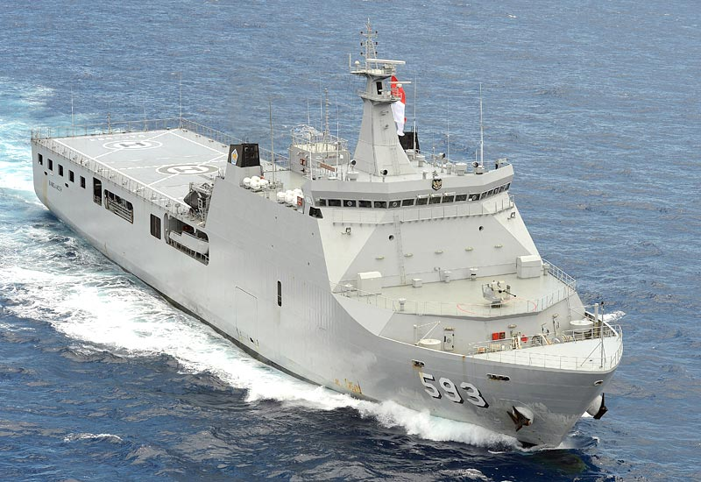
Дякую за увагу!

